Slide 1
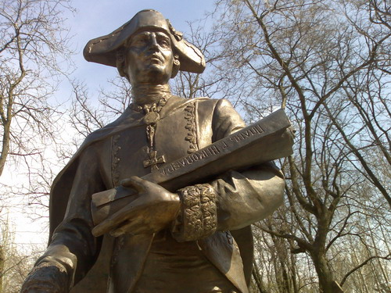
Фалєєв Михайло Леонтійович
Підготувала
учениця 9-В класу
Кошина Анна

Slide 2
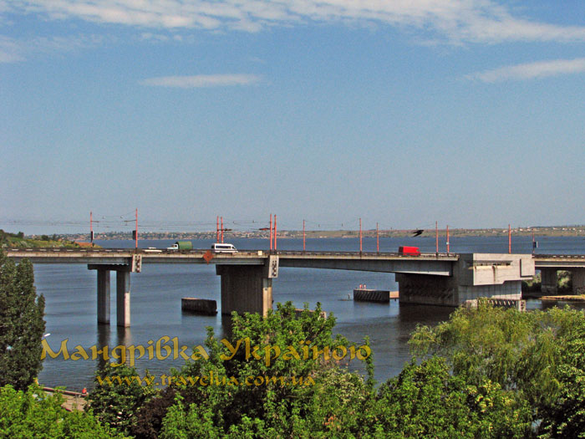
Михайло Леонтійович Фалєєв – дворянин, статський радник, крупний місцевий промисловець, інженер, директор Дніпровських порогів, перший громадянин міста Миколаєва.
М. Миколаїв

Slide 3
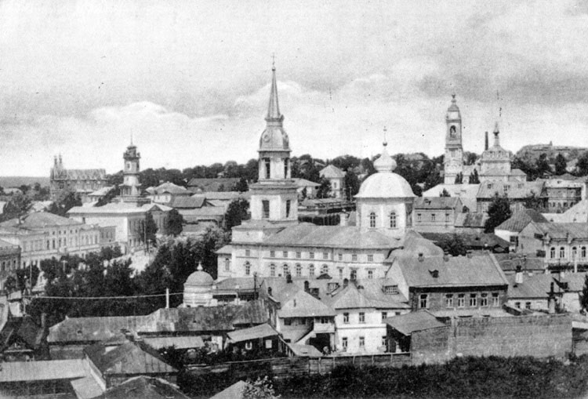
Фалєєв Михайло Леонтійович народився в 1730 році в місті Курськ в сім'ї купця. В місті Кременчук займався купецтвом, як і його батько.
М. Курськ

Slide 4
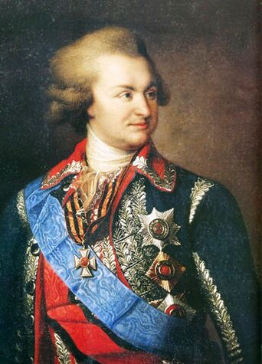
Під час російсько-турецької війни 1768-1774 років - постачальник армії Григорія Потьомкіна. На початку 1779 року, використовуючи власні кошти, за дорученням князя Потьомкіна, взявся за розчищення дніпровських порогів. За цю працю Фалєєв був зведений у дворянське звання і нагороджений золотою медаллю.
Г. Потьомкін

Slide 5
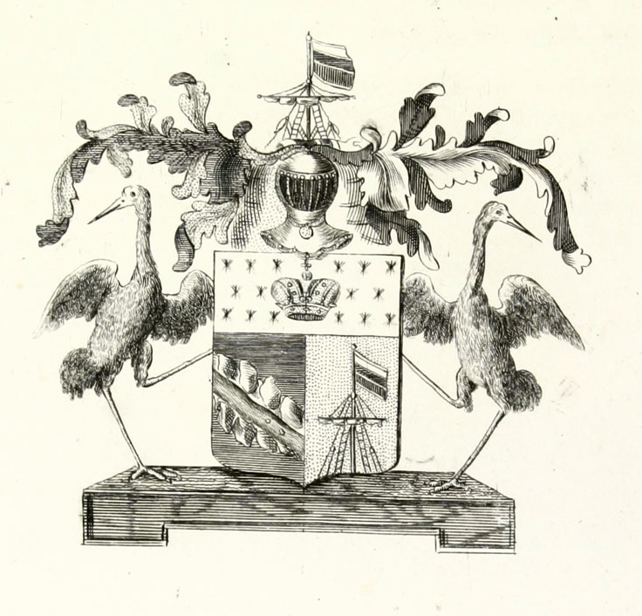
У 1781 році Фалєєв отримав звання майора, в 1783 році - прем'єр-майора, в 1785 році - підполковника, а в червні 1787 - полковника . У 1790 році отримав чин адміралтейського комісара для завідування всіма грошовими витратами по суднобудуванню Чорноморського флоту. У 1783 отримав дворянство. Герб Фалєєва внесений до Загальних гербовника дворянських родів Всеросійської імперії.
Герб Фалєєва

Slide 6
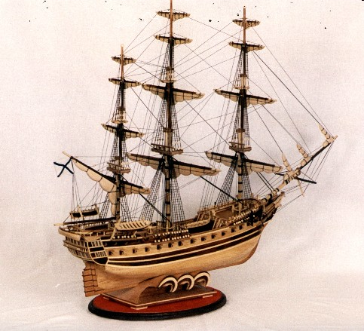
Михайло Леонтійович Фалєєв, сподвижник Григорія Потьомкіна,по праву вважається першим будівничим міста Миколаєва. За дорученням князя наприкінці 1788 р. М. Фалєєв розпочав будівництво нової верфі і міста при ній у гирлі ріки Інгул. Особливу увагу він приділив будівництву фрегата “Святий Миколай”.
Фрегат “Святий Миколай”

Slide 7
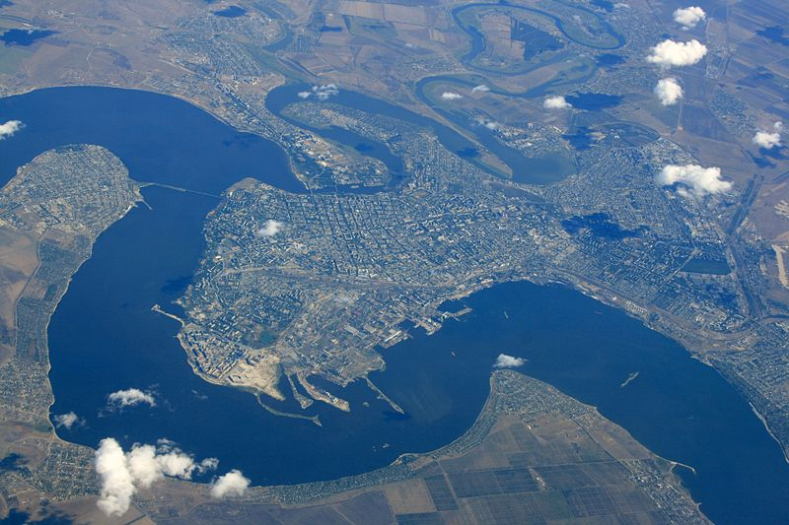
За чотири роки його діяльності у колись безлюдних місцях з’явилися верф, гавань і ціле місто, за що Фалєєв одержав чин бригадира, а пізніше – і генерала. Спільно з корабельним майстром С. І. Афанасьєвим він, зокрема, зробив обстеження берегів і проміри глибини гирла річки Інгул та Бузького лиману.
Річка Інгул та Бузький лиман

Slide 8
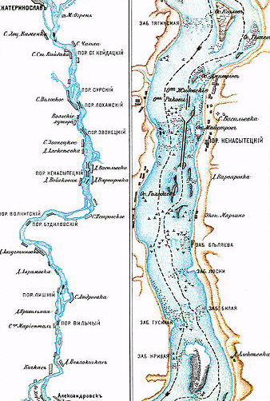
Отримав чин полковника і директора за освоєння Дніпровських порогів та удостоєний ордена Святого Володимира IV ступеня.
Дніпровські пороги

Slide 9
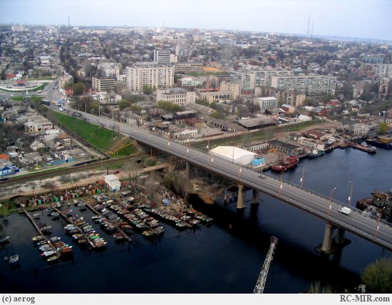
Отримавши навесні 1788 року від генерал-губернатора Новоросії розпорядження відправитися в м. Херсон для будівництва гребних запорізьких човнів, Фалєєв справляється з цим завданням в найкоротші терміни.
М. Херсон

Slide 10
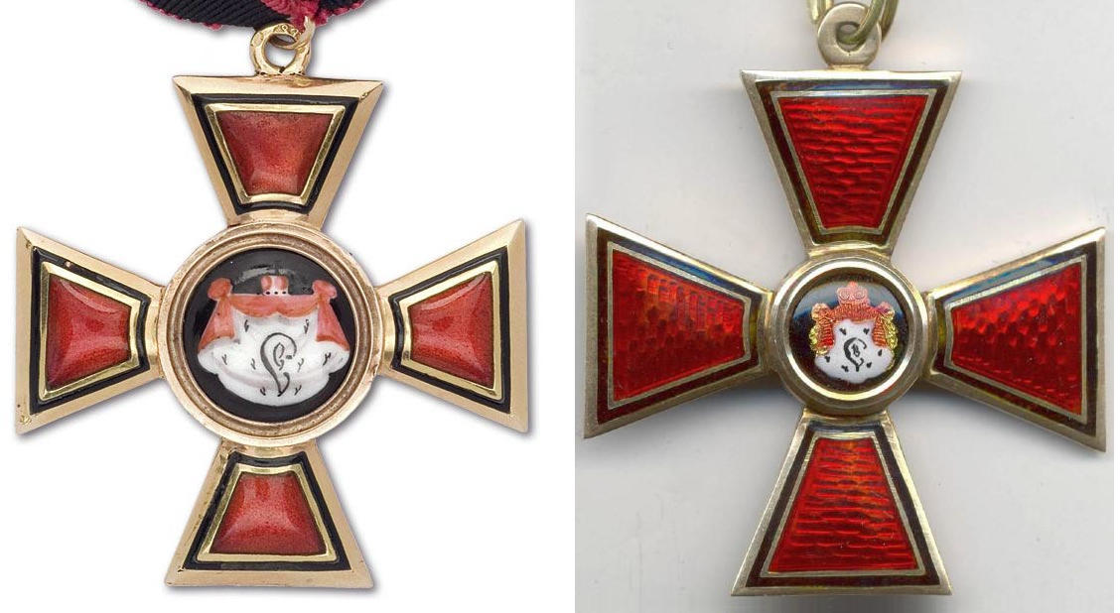
Спущені на воду судна стають основою Дніпровсько-Чорноморської флотилії, необхідної для участі в штурмі турецької фортеці Джанкріменд (Очаків). Після її взяття Михайло Леонтійович 10 грудня 1789 був удостоєний ордена Святого Володимира III ступеня.
Ордена Святого Володимира III ступеня

Slide 11
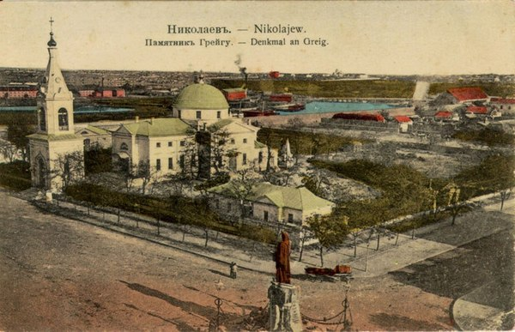
Починаючи з кінця 1780-х років Фалєєв зайнявся облаштуванням міста Миколаєва. Під його керівництвом будувався Адміралтейський собор, кадетський корпус, велася підготовка до організації Спасо-Миколаївського чоловічого монастиря,
Адміралтейський собор
будівництво солдатських казарм, магазинів, канатних заводів, мармурових басейнів, машин, збройового заводу, пошук водних джерел, організація насаджень, розведення садів, виноградників та інші.

Slide 12
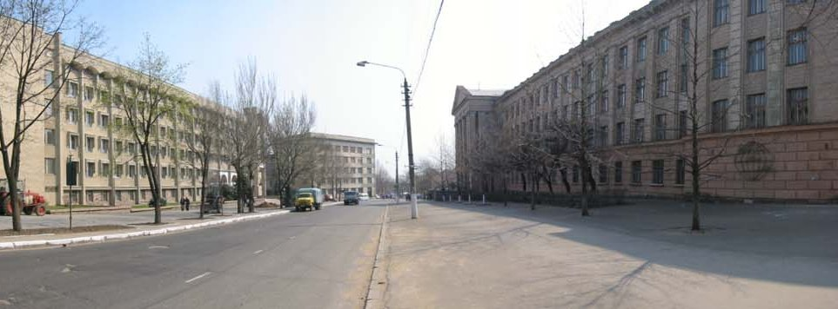
13 жовтня 1790 йому присвоїли чин бригадира і обер-штернкрігс-комісара нового Адміралтейства. Жив М. Л. Фалєєв спочатку в Богоявленську (сьогодні Корабельний район Миколаєва), потім в самому місті у власному будинку на розі Німецької (зараз – Фалєєвська) та Нікольської вулиць. Будинок цей до наших днів не зберігся.
Вул. Нікольська (сучасний вигляд)

Slide 13
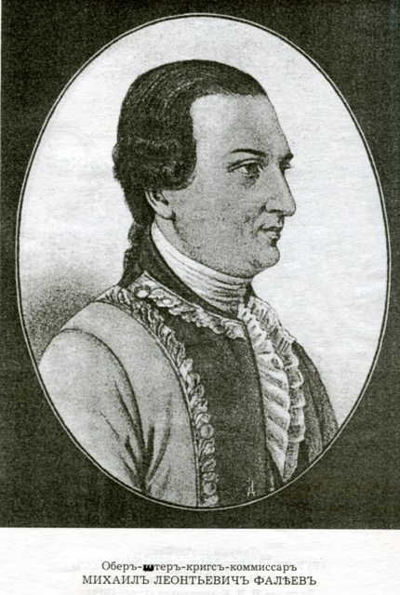
Помер М. Л. Фалєєв 18 листопада 1792. У своєму заповіті він розпорядився всіх дворових людей, які при ньому служили, відпустити на волю. Розпорядився також повернути після його смерті рахунки і векселі всім людям, які йому заборгували.
М. Л. Фалєєв

Slide 14
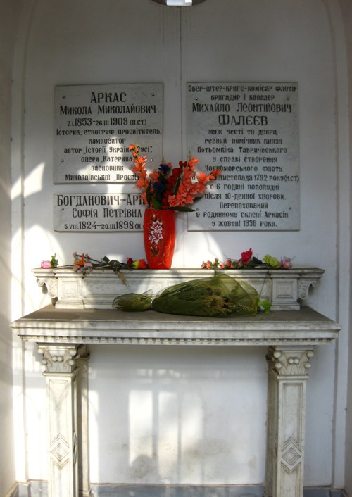
Тіло його було поховане в Миколаєві біля вівтарної стіни споруджуваного собору Григорія великої Вірменії (пізніше — Адміралтейський собор). У 1936 році могила-склеп засновника міста були спаплюжені і зруйновані більшовицькою владою. Труна з останками Фалєєва був обв'язана дротом і на підводі перевезена на старе кладовище, де його помістили в склеп родини Аркасів.
Могила Фалєєва в сімейному склепі Аркасів

Slide 15
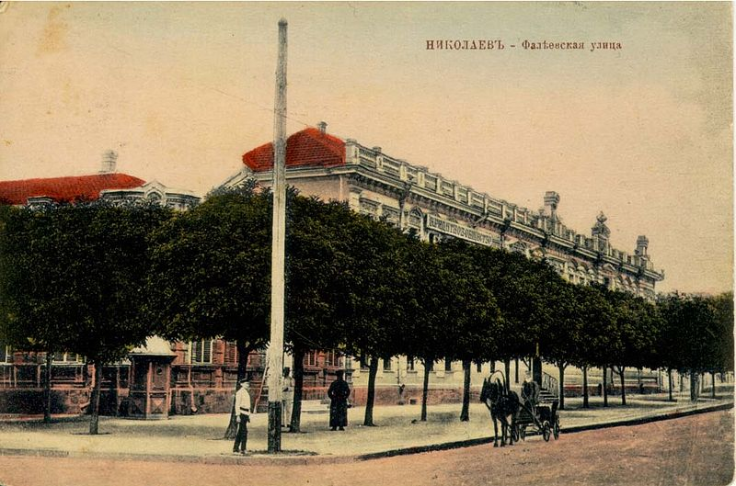
У 1890 р. Міська Дума Миколаєва, до 100-річчя міста, перейменувала вулицю Німецьку, де стояв будинок Фалєєва на Фалєєвську. Після революції, з 1924 р. вулиця носила ім'я Леніна. У 1946 році ім'я Леніна прейшло Херсонській вулиці (проспект Леніна), а цій вулиці повернули її історичну назву — Фалєєвська.
Вул. Фалєєвська в м. Миколаєві

Slide 16
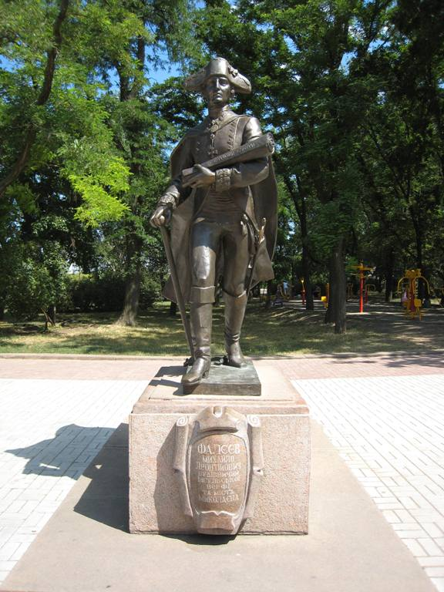
У день святкування 213-ої річниці м. Миколаєва, 7 вересня 2002р., на Флотському бульварі був відкритий пам’ятник засновнику Миколаєва М.Фалєєву. Перед нами предстала його прекрасна статуя. Напис на пам’ятнику гласить: “Фалєєв Михайло Леонтійович – будівничий Інгульської верфі та міста Миколаєва”. Автори пам’ятника: скульптор В. Макушин, архітектор М. Миколайчук.
Пам’ятник М.Фалєєву

Slide 17
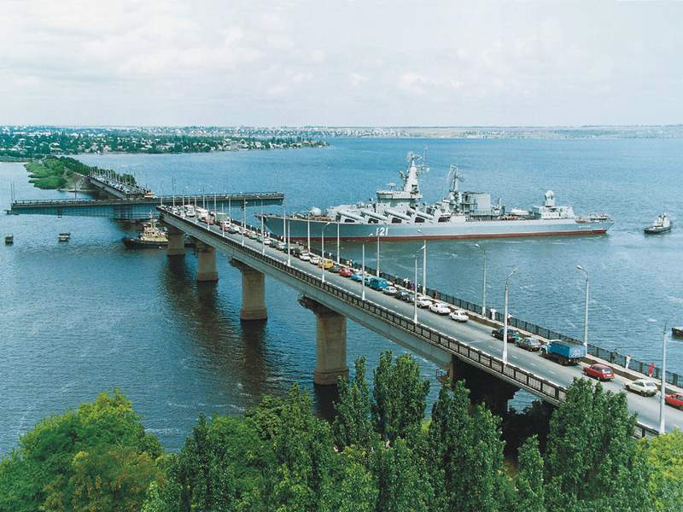
Дякую за увагу!

